Slide 1
Apps Multi-tenant
Com Asp.Net Core e Azure

Slide 2

Demonstrar um modelo para construir aplicativos multi-tenant

Slide 3
Debater
Demonstrar um modelo para construir aplicativos multi-tenant

Slide 4
+ próximo da produção
Debater
Demonstrar um modelo para construir aplicativos multi-tenant

Slide 5

Deploy
.NetPoa version 1.0.1.SETUP

Slide 6
Cliente A
.NetPoa version 1.0.1.SETUP

Slide 7
Cliente A
Cliente B
.NetPoa version 1.0.1.SETUP

Slide 8
Cliente A
Cliente B
.NetPoa version 2.0.5.SETUP

Slide 9

Muitas customizações para cada cliente dificultam o update automatico do aplicativo

Slide 10
Cliente A
Cliente B
clienteA.dotnetpoaapp.com.br
clienteB.dotnetpoaapp.com.br
Cliente C
www.dotnetpoaapp.com.br
clienteC.dotnetpoaapp.com.br

Slide 11
Cliente A
Cliente B
clienteA.dotnetpoaapp.com.br
clienteB.dotnetpoaapp.com.br
Cliente C
www.dotnetpoaapp.com.br
clienteC.dotnetpoaapp.com.br

Slide 12
clienteA.dotnetpoaapp.com.br
tenant
clienteB.dotnetpoaapp.com.br
clienteC.dotnetpoaapp.com.br

Slide 13
Todas as tabelas deve ter uma coluna para informar o tenant

Slide 14
Um banco de dados para cada tenant

Slide 15
Let’s code!
AZURE
ASP.CORE + ANGULAR (UI)
ASP.CORE (API)
RAVENDB

Slide 16
namespace MultiTenantDemo.Infra.Tenant
Let’s code!
public interface ITenant
{
string Name { get; }
string UrlDatabase { get; }
}
ASP.CORE (API)

Slide 17
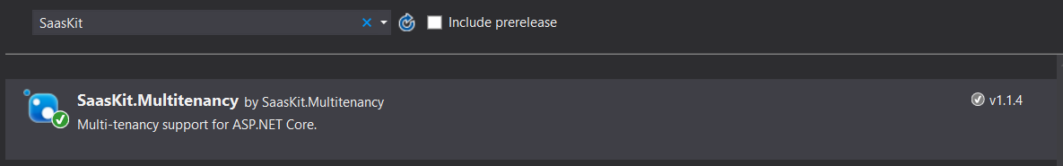
Let’s code!
ASP.CORE (API)

Slide 18
namespace MultiTenantDemo.API
Let’s code!
ASP.CORE (API)
public class Startup
{
public Startup(IHostingEnvironment env) …
public IConfigurationRoot Configuration { get; }
public void ConfigureServices(IServiceCollection services) …
public void Configure(IApplicationBuilder app, IHostingEnvironment env, ILoggerFactory loggerFactory)
{
loggerFactory.AddConsole(Configuration.GetSection("Logging"));
loggerFactory.AddDebug();
app.UseMultitenancy<ITenant>();
app.UseApplicationInsightsRequestTelemetry();
app.UseApplicationInsightsExceptionTelemetry();
app.UseMvc();
}
}

Slide 19
namespace MultiTenantDemo.Domain.Tenancy.Tenants
Let’s code!
ASP.CORE (API)
public sealed class Tenant : ITenant
{
public Tenant(Guid id, string alias, string businessName, string urlDatabase)
{
Id = id;
Alias = alias;
BusinessName = businessName;
UrlDatabase = urlDatabase;
}
public Guid Id { get; }
public string Alias { get; }
public string BusinessName { get; }
public string UrlDatabase { get; }
public static Tenant Create(string alias, string businessName, string urlDatabase)
=> new Tenant(Guid.NewGuid(), alias, businessName, urlDatabase);
}

Slide 20
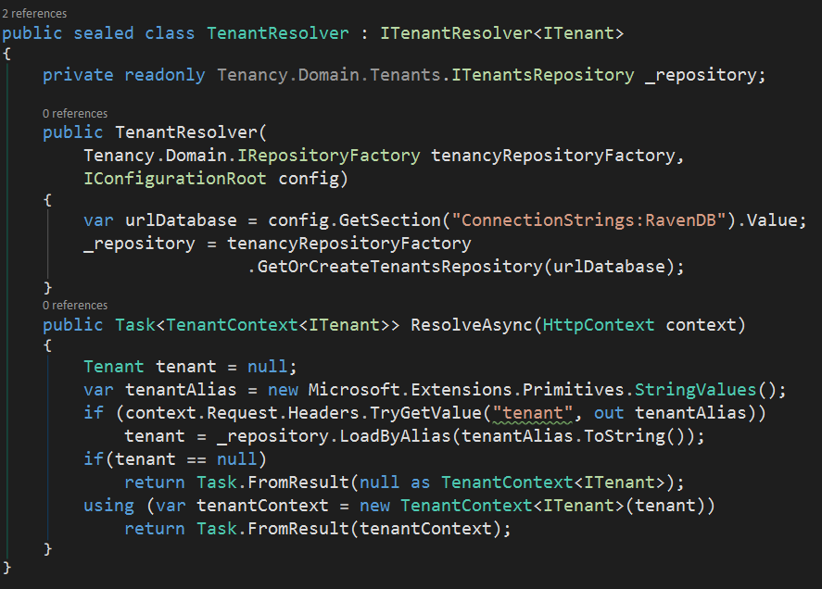
namespace MultiTenantDemo.API.Configuration
Let’s code!
ASP.CORE (API)

Slide 21
namespace MultiTenantDemo.API
Let’s code!
ASP.CORE (API)
public void ConfigureServices(IServiceCollection services)
{
services.AddApplicationInsightsTelemetry(Configuration);
services.AddSingleton<IConfigurationRoot>(Configuration);
services.AddSingleton<Tenancy.Domain.IRepositoryFactory, Tenancy.Infra.RepositoryFactory>();
services.AddSingleton<Billing.Domain.IRepositoryFactory, Billing.Infra.RepositoryFactory>();
services.AddMultitenancy<ITenant, TenantResolver>();
services.AddMvc();
}

Slide 22
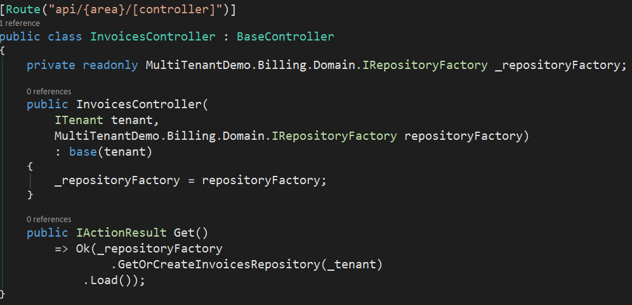
namespace MultiTenantDemo.API.Controllers
Let’s code!
ASP.CORE (API)

Slide 23
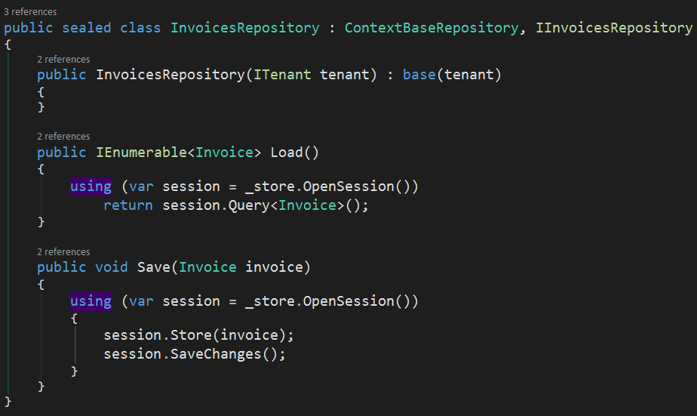
namespace MultiTenantDemo.Billing.Infra
Let’s code!
Domain

Slide 24
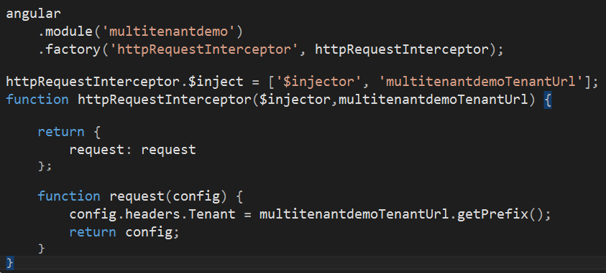
Let’s code!
Angular (UI)

Slide 25
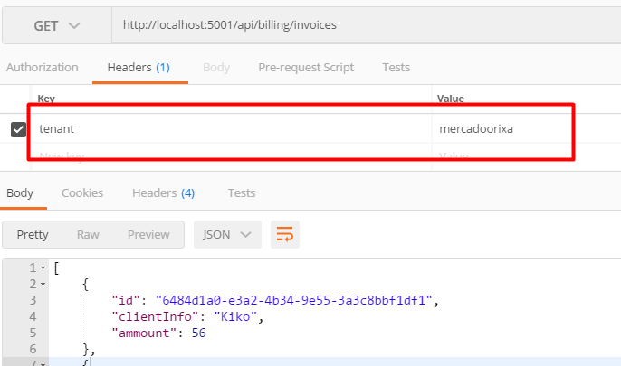
Let’s code!
Calling API

Slide 26
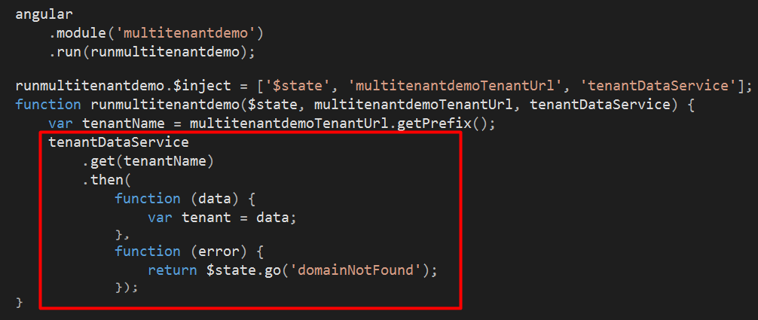
Let’s code!
UI - Domain
not found

Slide 27
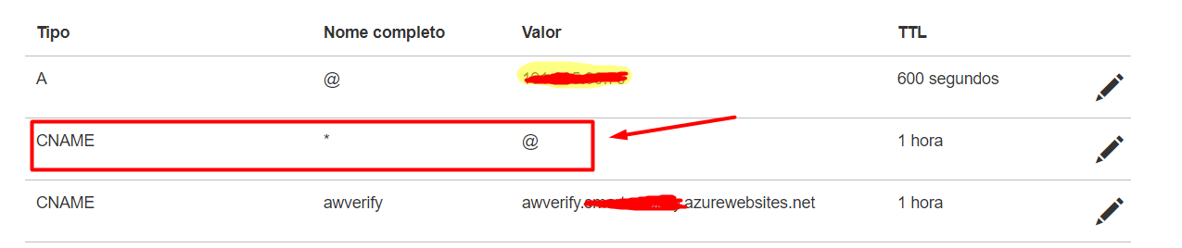
Deploy

Slide 28
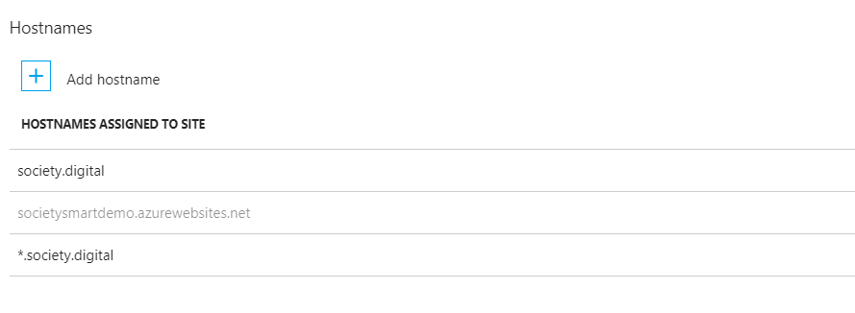
Deploy

Slide 29

Gabriel S. Kohlrausch
gabriel@society.com.br

